Slide 1
CHAPITRE 2: ADN, INFORMATION GENETIQUE ET CYCLE CELLULAIRE
https://svt.pages.ac-besancon.fr/caryotype-college/
https://svt.pages.ac-besancon.fr/caryotypes/
Activité 1 : le caryotype
p.34-35
Cours préparé par :
Professeure: Marie Al Ammar

Slide 2
Objectifs du cours
Objectifs spécifiques :
Identifier la localisation de l'information génétique :
Comprendre que l'information génétique est localisée dans le noyau des cellules et que les chromosomes sont les supports de cette information.
Décrire la structure des chromosomes :
Différencier un chromosome simple à une chromatide d'un chromosome double à deux chromatides sœurs reliées par un centromère.
Expliquer la composition des paires de chromosomes homologues (un chromosome d'origine paternelle et l'autre d'origine maternelle).
Expliquer la réalisation et l'utilité d'un caryotype :
Définir le caryotype et son rôle dans la détermination du nombre de chromosomes d'une espèce, l'identification du sexe, et la détection d'anomalies chromosomiques.
Savoir distinguer entre chromosomes autosomes (paires homologues) et gonosomes (chromosomes sexuels).

Slide 3
4. Analyser un caryotype pour déterminer le sexe d'un individu :
Être capable d'identifier les gonosomes sur un caryotype (XX pour une femme et XY pour un homme).
5. Comparer les caryotypes de deux individus d’une même espèce:
Comprendre les similitudes et différences dans la classification des chromosomes homologues entre individus d'une même espèce ou d'espèces différentes.
6. Comprendre la notion de cellules diploïdes et haploïdes :
Différencier entre cellules diploïdes (2n) et haploïdes (n), et savoir interpréter un caryotype pour déterminer la ploïdie d'une cellule.
7. Connaître les cellules appropriées pour réaliser un caryotype :
Expliquer pourquoi certaines cellules, comme les hématies, ne conviennent pas à la réalisation d'un caryotype (car elles sont anucléées et ne contiennent pas de chromosomes).

Slide 4
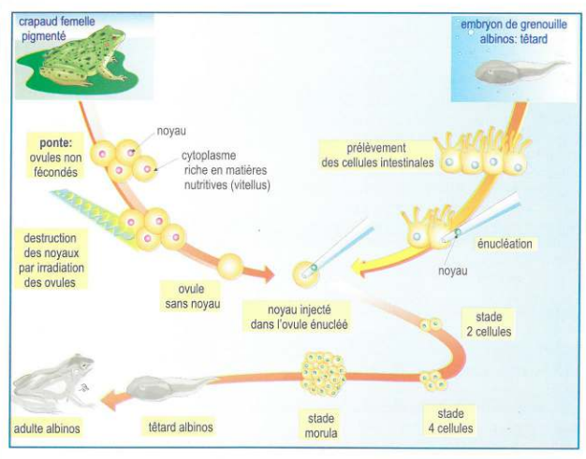
Décrire l’expérience de transplantation nucléaire
On prélève des ovules non fécondés d'une femelle crapaud. puis, On prélève une cellule intestinale du têtard albinos et on en isole le noyau. Le noyau de la cellule somatique est introduit dans l'ovule dont le noyau a été inactivé. On parle d'ovule énucléé. Puis, l'ovule est stimulé pour se diviser et donne un embryon stade 4 cellules, puis stade morula et enfin on observe la naissance d’un crapaud blanc.
Que peut-on dégager?
L’information génétique qui détermine les caractères de l’individu est située dans le noyau de la cellule

Slide 5
Décrire la technique de la réalisation du caryotype.
Réponse:
Les cellules sont prélevées, généralement à partir d’un échantillon sanguin, puis la division cellulaire est stoppée au stade de la métaphase suite à l’ajout de colchicine. Apres, l’échantillon est prélevé, et les cellules sont placées sur une lame et observées au microscope. Ensuite, Les chromosomes sont photographiés, puis agrandis puis découpé individuellement à partir de la photographie. Enfin, Les chromosomes sont classés par paires homologues et disposés en fonction de leur taille et de leur forme pour former le caryotype final.

Slide 6
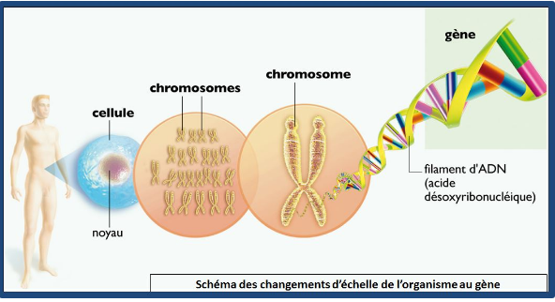

Slide 7
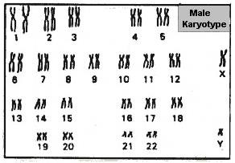
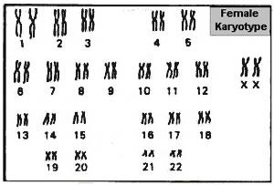
1. Définition du caryotype:
Le caryotype est l’ensemble de chromosomes d’une espèce donne contenus dans une cellule et classés selon:
Paires homologues (22 p autosomes et 1 p gonosome)
Leur taille
Leur forme
La position des centromères
La disposition des bandes claires et sombres
3. Ecrire la garniture chromosomique ou la formule chromosomique des 2 caryotypes ci-dessous
2n= 44+ XY 2n= 44+ XX
2. Indiquer l’importance du caryotype:
Pour étudier le nombre de chromosomes spécifique de l’espèce.
Identifier le sexe de l’individu.
Pour détecter quelques anomalies chromosomiques.

Slide 8
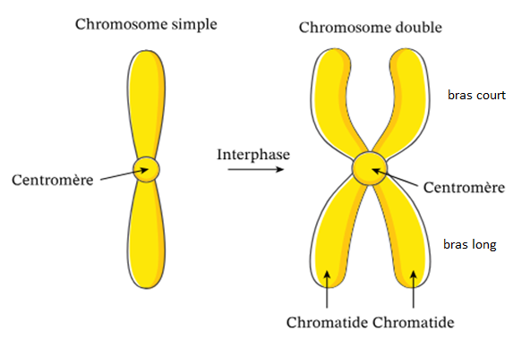
Aspect de chromosome : 1- chromosome simple à une chromatide. 2- chromosome double à deux chromatides sœurs identiques reliées par un centromère

Slide 10
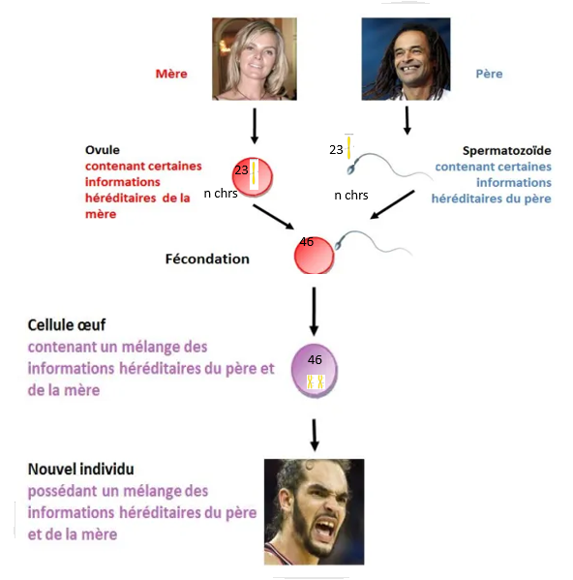
Chez tous les pluricellulaires ( ex: homme) il Y a deux types de cellules:
Les cellules somatiques ou les cellules
corporelles comme cellule de peau, cellules
musculaire, cellule nerveuse, etc.…
Les cellules sexuelles ou les gamètes: tel que les spermatozoïdes et l’ovule
Notion d’haploïdie et de diploïdie
Les gamètes sont haploïde c'est à dire à
(n chrs) n= 23 chrs à une chromatide.
Les cellules somatiques sont diploïdes
c’est-à-dire elle sont a 2n chrs 2n= 46 chrs.
Concept de la diploïdie et de l'haploïdie
L’haploïdie est obtenue lors de la production des gamètes.
La diploïdie est obtenue lors de la fécondation

Slide 11
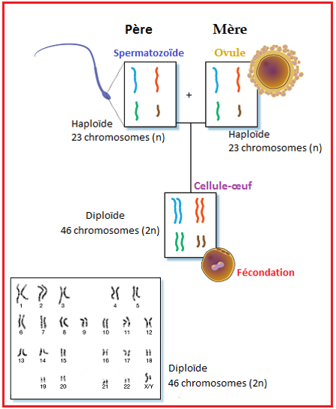

Slide 12
4. Expliquer la notion d’autosome et de gonosome.
Le caryotype montre deux types de chromosomes:
Autosomes : chromosomes homologues entre les 2 espèces; l’espèce humaine est formé de 22 paires d’autosome allant de la première jusqu’à 22ème paire.
Gonosomes: 23ème paire ce sont les chromosomes déterminant le sexe d’individu, : XY chez l’homme et XX chez la femme
5. Préciser le sexe de chaque individu.
A gauche c’est le caryotype d’un homme, car le caryotype montre de gonosomes non homologues de taille différents désignés par les lettres X et Y.
A droite, c’est le caryotype d’une femme car l’absence du gonosome Y détermine le sexe mâle

Slide 13
6. comparer entre les 2 caryotypes.
Comparer entre les 2 caryotypes. (points communs)
Les 2 caryotypes présentent le même nombre de chromosomes (2n=46) classés par paires homologues selon l’ordre de taille décroissant, selon la position de centromères et la position des bandes.
(points différents)
Mais le caryotype de l’homme présente des gonosomes non homologues de taille différente X et Y, tandis que le caryotype de la femme montre des gonosomes de même taille X et X

Slide 14
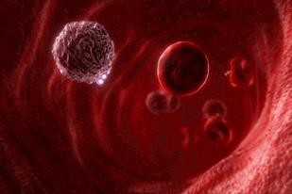
Pourquoi les hématies ne conviennent pas à la réalisation du caryotype?
Réponse:
Les hématies sont des cellules anucléées ne contiennent pas de chromosomes.

Slide 15
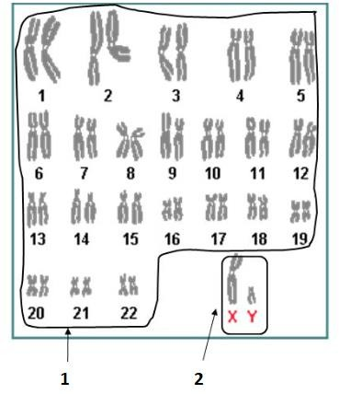
Exercice d’application:
Étant donné le caryotype adjacent •
1- Déterminez l'espèce de cet individu.
2- Identifiez le sexe de cet individu.
3- Donnez le nom de chacun des ensembles numérotés 1 et 2.
4- Précisez si cette cellule est diploïde ou haploïde.

